Slide 1
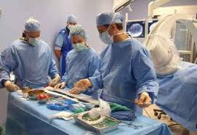

KEBIJAKAN PENDAYAGUNAAN KESEHATAN SUMBER DAYA MANUSIA KESEHATAN WARGA NEGARA ASING
Pusat Perencanaan dan Pendayagunaan SDM Kesehatan
Palangkaraya, 3 Desember 2016

Slide 2
SISTEMATIKA
KEBIJAKAN PENDAYAGUNAAN SDMK WNA
PENUTUP
REGULASI TERKAIT SDMK WNA
1
2
3

Slide 3
Latar Belakang
ASEAN Economic Community → liberalisasi jasa kesehatan → dalam mode 3 : commercial presence/investasi modal asing → SDMK bid manajerial
Meningkatnya permohonan rekomendasi pengajuan/ perpanjangan IMTA dan RPTKA untuk tenaga manajerial di bidang kesehatan → beberapa berlatar belakang medis, diindikasikan mengarah ke pelayanan kesehatan dan diklat bidang kesehatan
Adanya ”praktek” SDMK WNA sebagai nakes WNA illegal → penyalahgunaan jabatan, praktek tanpa ijin, malpraktek, dll

Slide 4
Latar Belakang
Kurangnya nakes di daerah terpencil → peluang TKWNA masuk melalui jalur kegiatan bakti sosial
Belum maksimalnya pembinaan dan pengawasan TKWNA secara terpadu → di beberapa provinsi, Tim Pengawasan Orang Asing (Tim PORA) Daerah belum melibatkan Dinas Kesehatan
Kebijakan bebas visa kunjungan → perlu diwaspadai sebagai celah masuknya TKWNA ilegal
Perlunya penguatan implementasi regulasi domestik

Slide 5
I. REGULASI TERKAIT SDMK WNA

Slide 6
MASYARAKAT EKONOMI ASEAN
KEMKES - KKI
Regulasi Umum
  Tenaga Kesehatan Warga Negara Asing
KKI-MTKI-KFN
Regulasi Domestik
Slide BS, 2014

Slide 7
REGULASI TERKAIT SDMK WNA
BIDANG KESEHATAN
Undang-Undang no. 29 tahun 2004 tentang Praktik Kedokteran
Undang-Undang no. 36 tahun 2009 tentang Kesehatan
Undang- Undang no. 44 tahun 2009 tentang Rumah Sakit
Undang-Undang no. 36 tahun 2014 tentang Tenaga Kesehatan
Undang-Undang no. 38 tahun 2014 tentang Keperawatan
PP no. 103 tahun 2014 tentang Pelayanan Kesehatan Tradisional
Permenkes no. 2052 tahun 2011 tentang Izin Praktik & Pelaksanaan Praktik Kedokteran
Permenkes no. 46 tahun 2013 tentang Registrasi Tenaga Kesehatan
Permenkes no. 67 tahun 2013 tentang Pendayagunaan Tenaga Kesehatan Warga Negara Asing

Slide 8
REGULASI TERKAIT SDMK WNA
BIDANG KESEHATAN
Permenkes No.9 tahun 2014 tentang Klinik
Permenkes no 56 Tahun 2014 tentang Klasifikasi dan Perizinan Rumah Sakit
Perkonsil no. 14 tahun 2013 tentang Adaptasi Dokter dan Dokter Gigi WNA
Perkonsil no. 17 tahun 2013 tentang Registrasi Sementara dan Registrasi Bersyarat Dokter dan Dokter Gigi WNA
Perkonsil no 22 tahun 2014 tentang Persetujuan Alih Ilmu Pengetahuan dan Teknologi Kedokteran/Kedokteran Gigi

Slide 9
REGULASI TERKAIT SDMK WNA
SEKTOR TERKAIT
Undang-Undang No. 37 Tahun 1999 tentang Hubungan Luar Negeri
Undang-Undang No. 13 Tahun 2003 tentang Ketenagakerjaan
Undang-Undang No. 40 Tahun 2007 tentang Perseroan Terbatas
Undang-Undang No. 25 tahun 2007 tentang Penanaman Modal
Undang-Undang No. 6 Tahun 2011 tentang Keimigrasian
Undang-Undang No.17 Tahun 2013 tentang Organisasi Kemasyarakatan
Undang-Undang No. 23 Tahun 2014 tentang Pemerintahan Daerah

Slide 10
REGULASI TERKAIT SDMK WNA
SEKTOR TERKAIT
PP No. 38 Tahun 2007 tentang Pembagian Urusan Pemerintahan antara Pemerintah, Pemerintah Daerah Provinsi dan Pemerintah Daerah Kabupaten/Kota
Perpres No. 72 Tahun 2014 tentang Penggunaan Tenaga Kerja Asing serta Pelaksanaan Pendidikan & Pelatihan Tenaga Kerja Pendamping
Permenaker No 16 Tahun 2015 tentang Tata Cara Penggunaan Tenaga Kerja Asing
Permenaker No. 35 Tahun 2015 tentang Perubahan atas Permenaker no 16 tahun 2015

Slide 11

II. KEBIJAKAN PENDAYAGUNAAN SDMK WNA

Slide 12
KEBIJAKAN PENDAYAGUNAAN TKWNA
DALAM UU 36 TAHUN 2014
TENTANG
TENAGA KESEHATAN

Slide 13
PENDAYAGUNAAN TENAGA KESEHATAN
DILAKUKAN OLEH Pemerintah, Pemerintah Daerah, dan/atau masyarakat
MEMPERHATIKAN ASPEK pemerataan, pemanfaatan dan pengembangan.
Melalui:
1.Pengangkatan sebagai Pegawai Negeri Sipil;
2.Pengangkatan sebagai Pegawai Pemerintah dengan Perjanjian Kerja;
3.Penugasan khusus

Slide 14
PENDAYAGUNAAN NAKES WNI LULUSAN LN DAN NAKES WNA
TKWNA
dilakukan dengan mempertimbangkan: alih teknologi dan ilmu pengetahuan; serta ketersediaan Tenaga Kesehatan setempat
WNI LULUSAN LUAR NEGERI
yang akan melakukan praktik di Indonesia harus mengikuti proses evaluasi kompetensi.
Notes:
Pengaturan mengenai nakes WNI lulusan luar negeri dan nakes WNA dalam UU no.36 tahun 2014 diatur dalam pasal 53 sampai pasal 55.
Pada pasal 53
Fasilitas Pelayanan Kesehatan dapat mendayagunakan Tenaga Kesehatan warga negara asing sesuai dengan persyaratan.
Pendayagunaan Tenaga Kesehatan warga negara asing sebagaimana dimaksud pada ayat (1) dilakukan dengan mempertimbangkan alih teknologi dan ilmu pengetahuan; dan ketersediaan Tenaga Kesehatan setempat.

Slide 15
TENAGA KESEHATAN WARGA NEGARA ASING
EVALUASI KOMPETENSI
ADMINISTRASI
Keabsahan Izasah
Fisik dan Mental
Pernyataan mematuhi dan melaksanakan etika profesi
KEMAMPUAN
Uji Kompetensi sesuai dengan ketentuan Per UU an
SURAT TANDA REGISTRASI SEMENTARA
SURAT IZIN PRAKTIK
ALIH ILMU PENGETAHUAN DAN TEKNOLOGI

Slide 16
PENDAYAGUNAAN TKWNA
SECARA DETIL DIATUR DALAM
PERMENKES NO.67 TAHUN 2013
TENTANG
PENDAYAGUNAAN TKWNA

Slide 17
Prinsip-prinsip pendayagunaan TKWNA
Memiliki hubungan bilateral dengan Indonesia
Hanya dapat dilakukan melalui pengguna/penyelenggara (institusi, lembaga, organisasi yg berbadan hukum) → tidak boleh mandiri
Harus menyatakan kegiatan pendayagunaan TKWNA
Menggunakan pendamping
Dalam rangka alih iptek
Pengaturan oleh Pemerintah bekerjasama dgn Pemda & Institusi/Lembaga yg mengatur perizinan, kompetensi & registrasi TKWNA

Slide 18

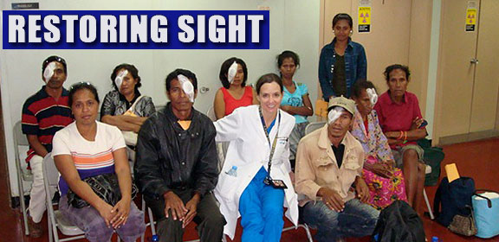


Jenis Kegiatan TKWNA
DALAM RANGKA ALIH IPTEK
PELAYANAN KESEHATAN
PENDIDIKAN & PELATIHAN
PENELITIAN
BAKTI SOSIAL

Slide 19
MEKANISME PERIZINAN DAN REKOMENDASI

Slide 20
REKOMENDASI PENDAYAGUNAAN TENAGA KERJA ASING (TKA)
Pendayagunaan TKA hrs mendapatkan rekomendasi pengesahan Rencana Penggunaan Tenaga Kerja Asing (RPTKA) dan Ijin Menggunakan Tenaga Asing (IMTA) dari unit teknis terkait (Kemenkes)
UU no. 13 Tahun 2003 tentang Ketenagakerjaan pasal 43
UU no. 23 tahun 2014 tentang Pemerintahan Daerah
Permenaker no 16 tahun 2015 pasal 6

Slide 21
REKOMENDASI & IZIN PENYELENGGARAAN
Perizinan terkait pendayagunaan SDMK WNA di Indonesia, melalui pusat → Kementerian Kesehatan cq. Badan PPSDM Kesehatan.
Untuk kegiatan SDMK WNA dalam rangka BEKERJA (pelayanan kesehatan, diklat, penelitian & manajerial) → harus mendapatkan REKOMENDASI PENGESAHAN RPTKA & IMTA dari KEMENKES.
Untuk kegiatan TKWNA dalam kegiatan BAKTI SOSIAL → harus mendapatkan IZIN PENYELENGGARAAN dari KEMENKES
Rekomendasi dan Izin Penyelenggaraan dikeluarkan oleh Tim Koordinasi Perizinan SDMK WNA (Kepmenkes no.2574 tahun 2011)

Slide 22
Tim Koordinasi Perizinan SDMK WNA
Menteri melalui Kepala Badan menugaskan Tim Koordinasi untuk melakukan penilaian terhadap pemenuhan persyaratan rekomendasi yang diajukan Pengguna.
Tim terdiri atas unsur:
  Unit teknis terkait di lingk. Kemkes (Badan PPSDMK, Ditjen Yankes, Ditjen P2PL, Balitbangkes, Ditjen Binfar)
  KKI
  MTKI
  KFN
  * Pada saat pembahasan permohonan→ mengundang OP/Kolegium/Kementerian terkait

Slide 23
Tim Koordinasi Perizinan TKWNA
Tugas Tim:
Melakukan verifikasi kelayakan institusi pemohon dan provider.
Melakukan verifikasi kebutuhan TKWNA di Ind.
Melakukan verifikasi kompetensi TKWNA di Ind.
Melakukan evaluasi dokumen akademik TKWNA di Ind.
Melakukan monitoring dan evaluasi keberadaan TKWNA
Tim Koordinasi menerbitkan rekomendasi atau surat penolakan paling lama 45 (empat puluh lima) hari kerja sejak berkas permohonan diterima lengkap.

Slide 24
Alur Perizinan TKWNA
1
Kemenkes
(Rekomendasi RPTKA & IMTA)
2
Kemenaker
(Penerbitan RPTKA dan TA01)
3
Imigrasi
(VISA dan KITAS)
6
Dinas Kesehatan
(SIP)
5
KKI/KFN/MTKI
(STRS/STRA/STR Bersyarat)
4
Assesmen/Uji Kompetensi

Slide 25


PERSYARATAN PENDAYAGUNAAN TKWNA

Slide 26
PERSYARATAN
SYARAT | YAN KES | DIKLAT (kontak langsung pasien) | PENELITIAN | BAKTI SOSIAL
Tenaga Kesehatan WNA | Minimal dr. Sp, drg.Sp & S1 utk nakes lain | Sbg dosen/instruktur: dr. Sp, drg.Sp & S2 utk nakes lain, dgn kualifikasi tambahan. Sbg mahasiswa/peserta diklat: dr, drg, D3 utk nakes lain. | S3, peneliti utama dgn 2 jurnal internasional | Minimal dr. Sp, drg.Sp & S1 utk nakes lain
Pengguna/ penyelenggara | RS kls A & B | Institusi diknakes, OP, RS Pndidikan | Sesuai ketentuan bidang ristek | RS min kls C, OP, institusi diknakes, TNI/POLRI

Slide 27
PERSYARATAN
SYARAT | YAN KES | DIKLAT (kontak langsung pasien) | PENELITIAN | BAKTI SOSIAL
Pendamping; Penanggung jawab | Kualifikasi setara, mampu menyerap & memanfaatkan iptek melalui pemberian kualifikasi tambahan | Kualifikasi setara | Kualifikasi setara | Penanggung jawab → dr. Indonesia yg selevel dgn TKWNA
Jangka waktu | 1 tahun, dapat diperpanjang lagi paling lama 1 tahun | Utk pendidikan disesuaikan dgn masa studi. Utk pelatihan = 60 hari | 1 tahun, dapat diperpanjang lagi paling lama 1 tahun. | Sesuai kebutuhan berdasarkan pertimbangan Tim Koordinasi Perizinan TKWNA
Persyaratan teknis | Serkom, STRS/STRA, SIP | Dosen/instruktur: Serkom, STRS/STRA Mahasiswa/peserta Serkom, STR Bersyarat, SIP. | Serkom, STRS/STRA, SIP Sertifikat sbg peneliti dr neg asal | STR & SIP penanggungjawab

Slide 28
PERSYARATAN UMUM
1 | Daftar Riwayat Hidup
2 | Fotokopi ijazah yang telah dilegalisir oleh institusi pendidikan tenaga kesehatan yang menerbitkan di negara asal
3 | Fotokopi sertifikat kompetensi maupun kualifikasi tambahan lain yang telah dilegalisir oleh organisasi profesi dan instansi atau badan hukum yang diakui oleh pemerintah di negara asal
4 | Surat Tanda Regristrasi sebagai tenaga kesehatan yang masih berlaku dari negara asal
5 | Surat keterangan pengalaman kerja dalam 5 tahun terakhir berturut-turut sesuai dengan kompetensi di bidang keprofesiannya
6 | Surat keterangan terdaftar sebagai anggota profesi dan aktif melakukan praktik untuk dokter/dokter ggig, atau kegiatan dibidang kesehatan untuk tenaga kesehatan lain serta mengikuti pendidikan/pelatihan profesi berkelanjutan (CPD)
Notes:
Persyaratan umum ini berlaku untuk semua kegiatan yang akan dilakukan TK-WNA (pelayanan, Diklat, Penelitian dan Baksos)

Slide 29
PERSYARATAN UMUM .....(lanjutan)
7 | Letter of Goodstanding dari organisasi profesi negara asal; (atau negara tempat kerja terakhir)
8 | Surat keterangan sehat fisik dan mental dari negara asal
9 | Surat pernyataan yang berisi tujuan pendayagunaan TK WNA
10 | Surat pernyataan besedia mematuhi peraturan perundangan-undangan, sumpah profesi kesehatan, dan kode etik profesi kesehatan yang berlaku di Indonesia
11 | Surat pernyataan besedia melakukan alih ilmu pengetahuan teknologi dan ilmu pengetahuan kepada tenaga pendamping
12 | Fotokopi paspor calon TK WNA
13 | Sertifikat dari Pusat Bahasa Indonesia
14 | Surat pernyataan akan bekerja sesuai keahlian dan uraian penjabaran kompetensinya
Notes:
Persyaratan umum ini berlaku untuk semua kegiatan yang akan dilakukan TK-WNA (pelayanan, Diklat, Penelitian dan Baksos)

Slide 30
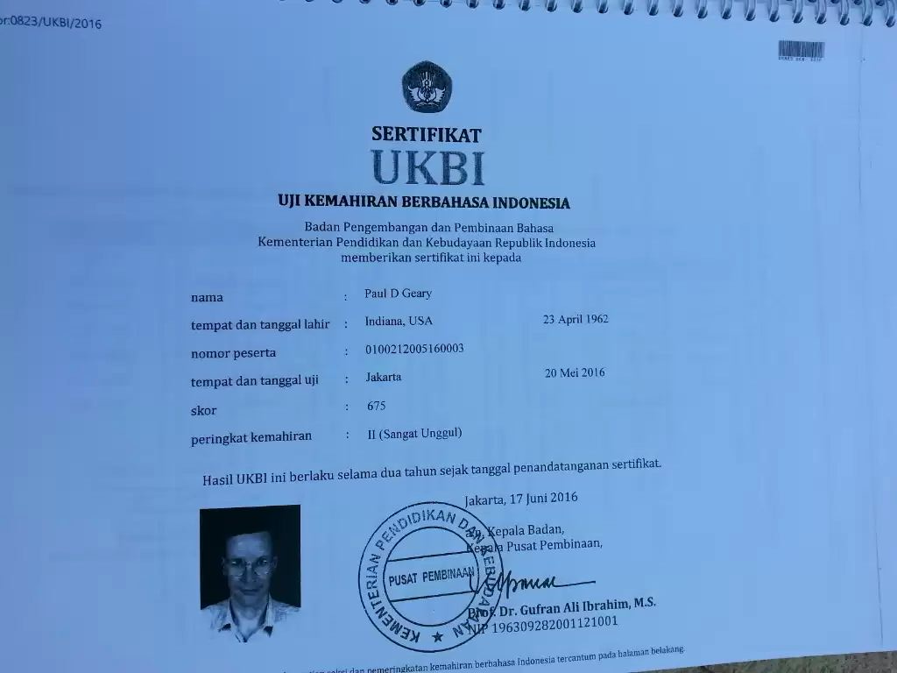
CONTOH SERTIFIKAT KEMAHIRAN BERBAHASA INDONESIA

Slide 31
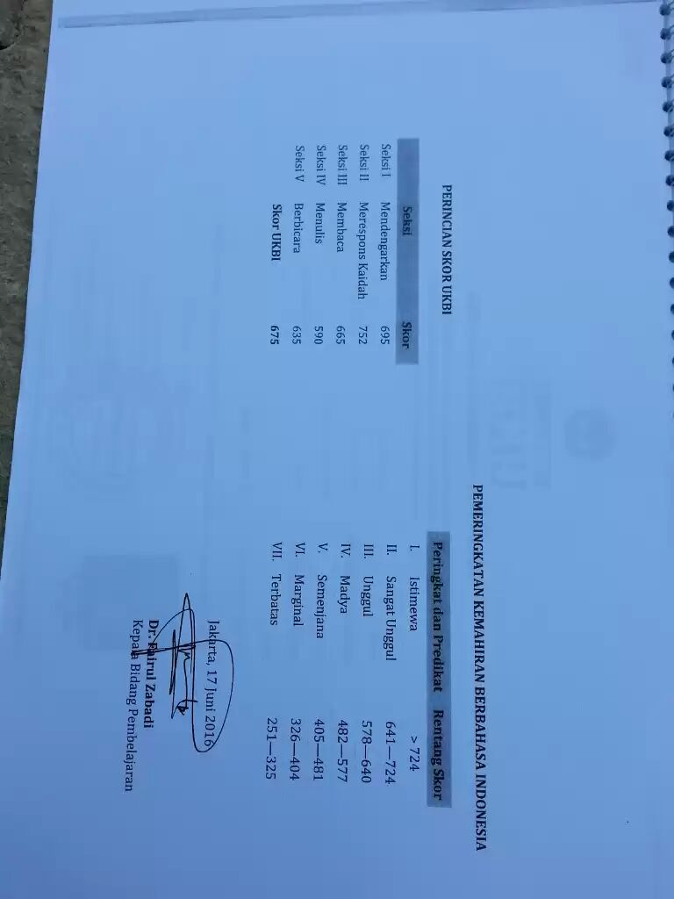

Slide 32
PERSYARATAN TAMBAHAN
YAN KES | DIKLAT (kontak langsung pasien) | PENELITIAN | BAKTI SOSIAL
Surat pernyataan kesanggupan & bukti kemampuan menanggung biaya hidup TK WNA dari Pengguna, minimal 2 tahun di Indonesia | Surat pernyataan kesanggupan & bukti kemampuan menanggung biaya hidup TK WNA dari Pengguna, minimal 2 tahun di Indonesia Pernyataan dr pengguna utk menyediakan fasilitas, sarpras dlm menunjang alih iptek | Surat pernyataan kesanggupan & bukti kemampuan menanggung biaya hidup TK WNA dari Pengguna, minimal 2 tahun di Indonesia Surat persetujuan penelitian dr Menristek | Proposal keg (maksud, tujuan, jenis kasus, pelaks) Pernyataan bertanggungjawab dr fasyankes thd pelaks & paska baksos Kesediaan sbg Penanggungjawab keg dr nakes Ind yg selevel dgn TKWNA Surat kesediaan mendanai hingga pasca baksos & bertgjwb scr hukum
 | Bukti kerjasama dgn OP terkait Sertifikasi kualifikasi tambahan TKWNA dr neg asal Daftar publikasi ilmiah sesuai bid alih iptek | Kerangka acuan penelitian, Daftar publikasi ilmiah, | Rekomendasi dr Kadinkes kab/kota, Rekomendasi dr dinas kesbangpol Daftar obat & alkes yg teregistrasi di Ind Mempunyai kamar operasi
Notes:
Persyaratan umum ini berlaku untuk semua kegiatan yang akan dilakukan TK-WNA (pelayanan, Diklat, Penelitian dan Baksos)

Slide 33
SELURUH KEGIATAN PENDAYAGUNAAN
TENAGA KESEHATAN WARGA NEGARA ASING (TKWNA)
HARUS MENGAJUKAN PERMOHONAN PENGESAHAN RENCANA PENGGUNAAN TENAGA KERJA ASING (RPTKA) & IJIN MEMPEKERJAKAN TENAGA ASING (IMTA)
MAUPUN IJIN PENYELENGGARAAN KEGIATAN
KEPADA KEMENTERIAN KESEHATAN

Slide 34
HAK, KEWAJIBAN, DAN LARANGAN

Slide 35
Hak dan Kewajiban Pengguna
HAK dan Kewajiban TK-WNA
Hak:
      Mendayagunakan TK WNA sesuai izin
      Memutuskan hubungan kerja dengan TK-WNA yang tidak memenuhi tugas dan fungsinya.
Kewajiban:
      Mendayagunakan TK WNA sesuai izin
      Membuat laporan kpd Menteri melalui Kepala Badan PPSDMK dengan tembusan KKI/MTKI/KFN dan Kadinkes Kab/Kota
      Bertanggung jawab kepada pihak ketiga yang dirugikan oleh TK-WNA
      Memenuhi seluruh kewajiban terkait dengan ketentuan ketenagakerjaan dan keimigrasian.
Hak:
memperoleh hak sesuai perjanjian atau kontrak
mendapatkan perlindungan hukum
Kewajiban:
menaati dan melaksanakan peraturan perundangan yang berlaku di Indonesia;
melaksanakan kegiatan sesuai izin;
menaati standar profesi, standar pelayanan, dan etika profesi
membuat laporan hasil kegiatan kepada Pengguna ditembuskan kepada Menteri melalui Kepala Badan, KKI/MTKI/KFN & Kadinkes Kab/Kota setiap 2 bulan sekali.

Slide 36
Larangan
Melaksanakan tugas dan pekerjaan yang tidak sesuai dengan kompetensi, jabatan, fasilitas pelayanan kesehatan dan tempat atau wilayah kerja yang telah ditentukan dalam IMTA atau izin penyelenggaraan
Melakukan praktik mandiri
Menduduki jabatan personalia dan jabatan tertentu sesuai dengan ketentuan peraturan perundang-undangan

Slide 37
Tugas dan Tanggung Jawab Pemerintah
Pemberian rekomendasi untuk memperoleh pengesahan RPTKA dan IMTA bagi pengguna;
Pemberian izin penyelenggaraan pendayagunaan TK-WNA dalam kegiatan pelatihan, bakti sosial dan penelitian bidang kesehatan;
Bersama dengan kementerian yang menyelenggakan urusan pemerintahan di bidang pendidikan menentukan kuota peserta didik; dan
Melakukan pembinaan dan pengawasan pendayagunaan TK-WNA skala nasional dan antar provinsi.

Slide 38
Tugas dan tanggung jawab Provinsi
Melakukan pemantauan pendayagunaan TK-WNA skala provinsi;
Melaporkan hasil pemantauan pendayagunaan TK-WNA kepada Menteri dengan tembusan kepada KKI, MTKI & KFN;
Melakukan koordinasi dengan satuan kerja perangkat daerah yang bertanggung jawab di bidang ketenagakerjaan
Menilai kelayakan fasilitas pelayanan kesehatan pengguna

Slide 39
Tugas dan Tanggung Jawab Kabupaten/Kota
Melakukan pemantauan pendayagunaan TK-WNA skala kabupaten/kota;
Melaporkan hasil pemantauan pendayagunaan TK-WNA skala kabupaten/kota kepada pemerintah daerah provinsi;
Memberikan izin praktik atau izin kerja bagi TK-WNA yang akan melaksanakan pelayanan kesehatan sesuai ketentuan peraturan perundang-undangan; dan
Menilai kelayakan fasilitas pelayanan kesehatan pengguna

Slide 40

TERIMA KASIH

